Slide 1
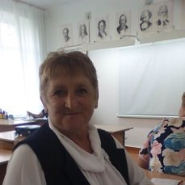
«Формирование познавательных УУД на уроках истории и обществознания»
Автор: Буденева Нина Павловна, учитель истории и обществознания высшей квалификационной категории МОБУ «Ржавская ООШ»
Новосергиевский район Оренбургская область

Slide 2
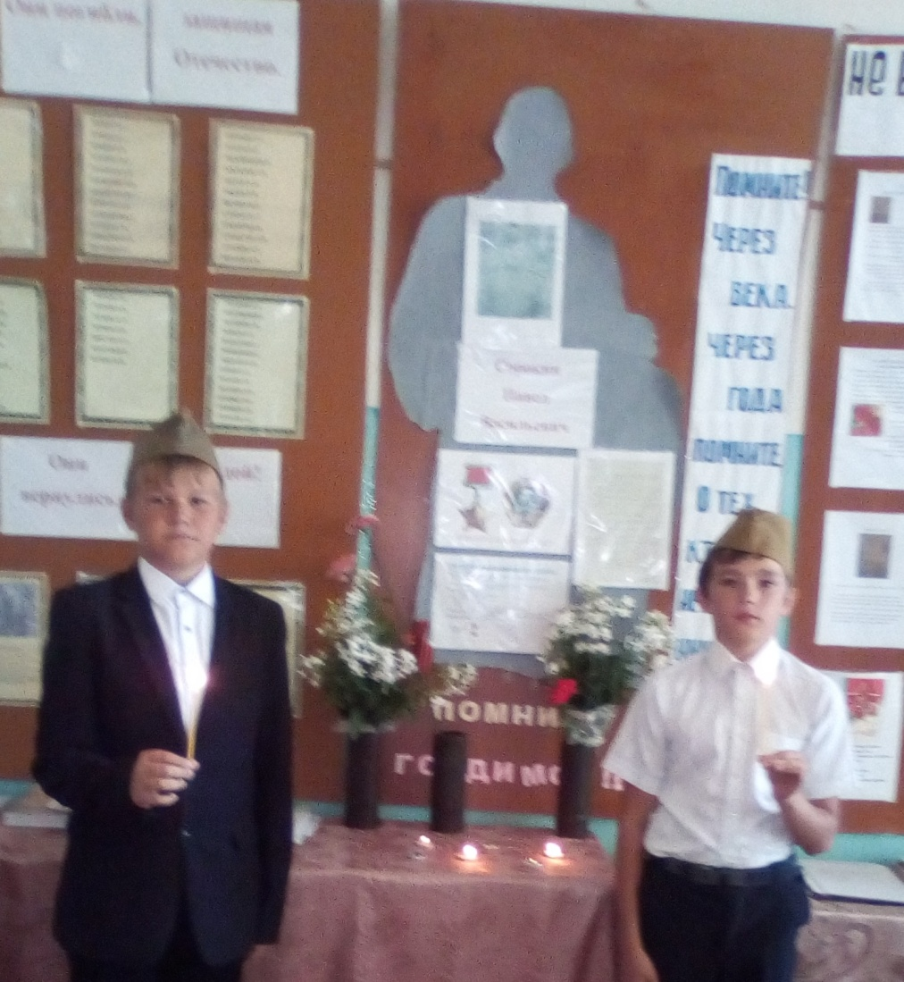
Актуальность:
Приоритетным направлением, обозначенным в новом образовательном стандарте, является целостное развитие личности в системе образования. Оно обеспечивается через формирование универсальных учебных действий (УУД), которые создают возможность самостоятельного успешного усвоения новых знаний, умений и компетентностей, включая организацию усвоения, то есть умения учиться.

Slide 3
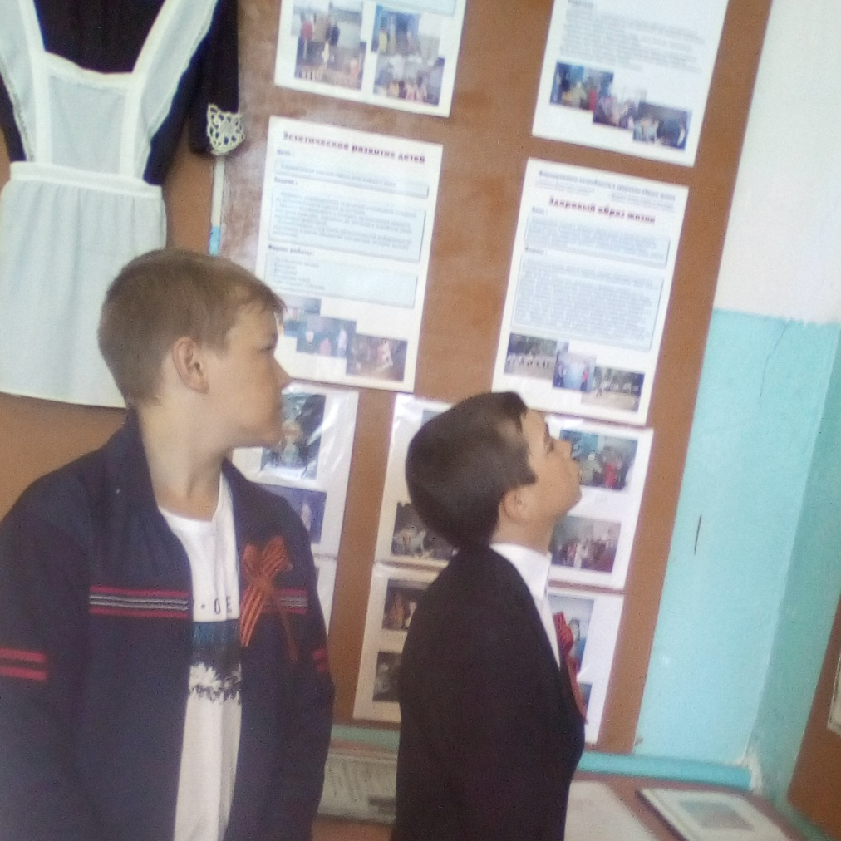
Цель
является ознакомление педагогов с приемами работы на уроке, способствующими формированию познавательных универсальных учебных действий.

Slide 4

Притча о красках и художнике

Slide 5
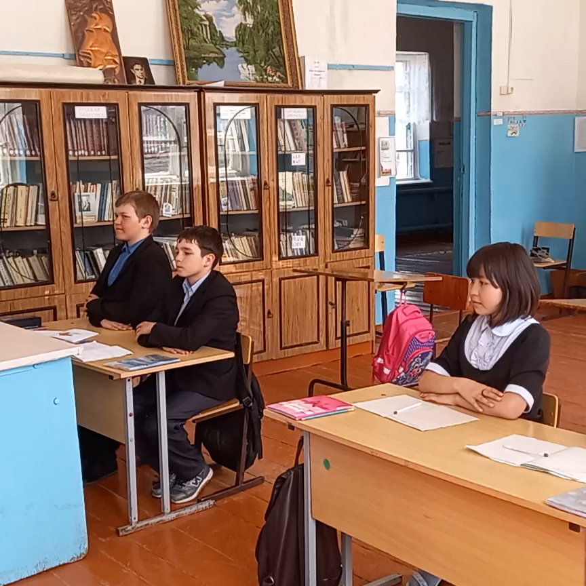
Приветствие “Здравствуйте!”

Slide 6
Мотивация
Мотивация – важнейший компонент структуры учебной деятельности, а для личности выработанная внутренняя мотивация есть основной критерий ее сформированности. Он заключается в том, что ребенок получает “удовольствие от самой деятельности, в следствии чего и настраивается на успех.

Slide 7
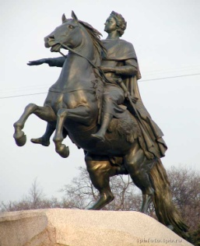
прием "Эпиграф".
О, мощный властелин судьбы!
Не так ли ты над самой бездной,
На высоте уздой железной
Россию поднял на дыбы?

Slide 8
Приём «Ребус»

Slide 9
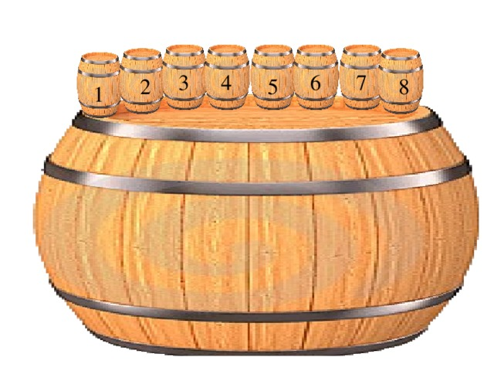
Приём «Заморочки из бочки»

Slide 10
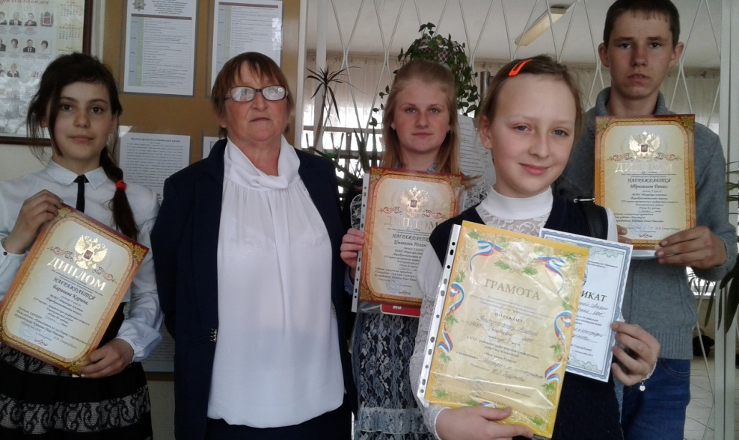
приём «Час редактора»

Slide 11
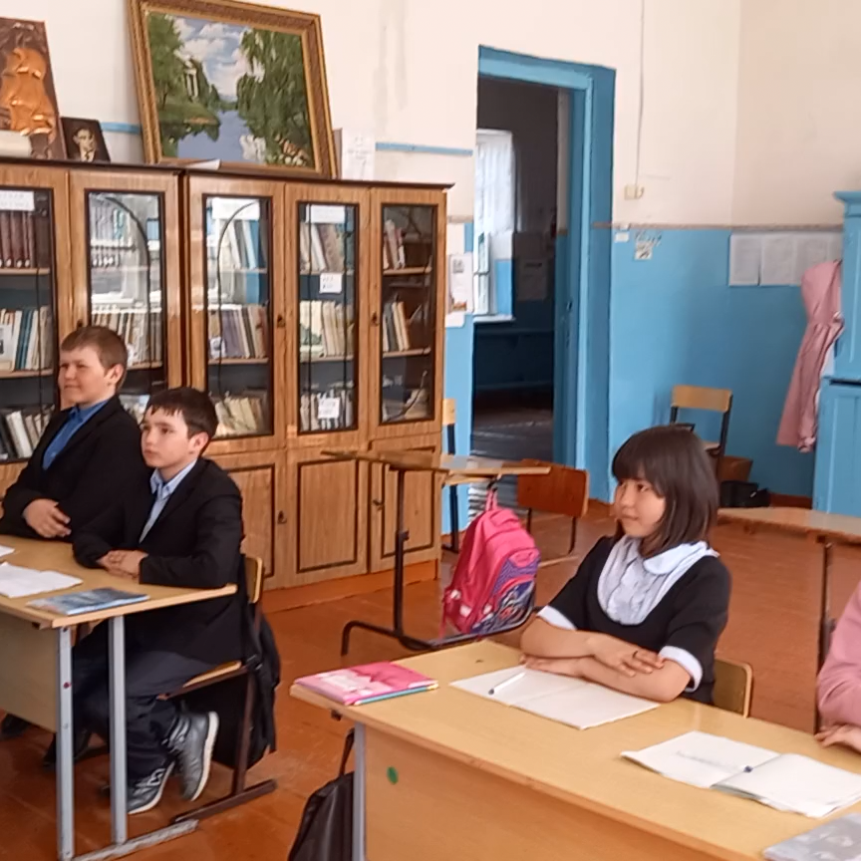
Физминутка
Ни шагу назад,
Ни шагу на месте!
А только вперед!
И только все вместе!

Slide 12

притча
«А корзину – то возьми»

Slide 13
Спасибо за внимание и работу!

